Slide 1
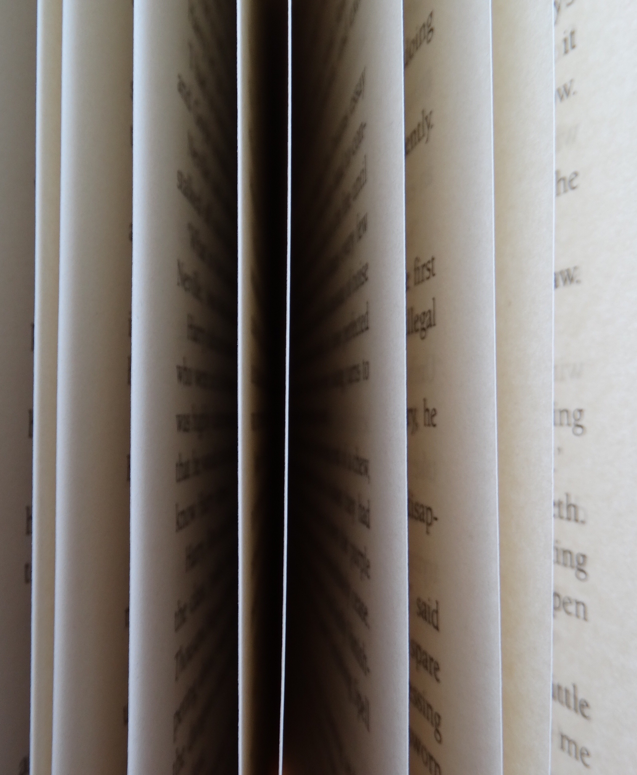
Српски реалистички писци
Координатор пројекта: Радмила Капата
Учесници: ученици одељења 2/1 и 2/2 ЕТШ,,Никола Тесла,, Панчево

Slide 2
Циљ: ученици ће се кроз израду пројектног задатка упознати са одликама естетског света и стваралачког поступка реалистичких писаца
Ученик ће бити у стању да : -уочава естетске чиниоце и њихову уметничку улогу
-открива универзално значење дела
-критички сагледава испољене карактере, поступке ,
идеје, ставове и погледе на свет
-морално вреднује поступке ликова
-аргументовано анализира књижевни текст
-исказује сопствене ставове и осећања поводом
кљижевног дела

Slide 3
Задатак пројекта: тематско-мотивска анализа дела реалистичких писаца уз употребу икт технологије
Улога Икт-а:
У оквиру наставе на даљину , наставник часове реализује помоћу различитих платформи ( Edmodo, Whats-up, ZOOM)
Ученици је могу користити у истраживачком раду, а биће усмерени на поуздане изворе информација о српским реалистичким писцима
Ученици ће бити усмерени да користе различите веб алате при изради финалног пројекта ( Power Point, Video Editori .....)
Наставник ће користити различите алате за израду презентације/филма –најбољи ученички радови, која ће бити постављена на сајту школе....
Дужина трајања пројекта: МАРТ- ЈУН 2020. године

Slide 4
Начин презентације пројекта: Наставник ће уз помоћ презентације/филма представити рад ученика ова два одељења осталим ученицима школе (на приредби за дан школе (када се за то стекну епидемиолошки услови); у међувремену ће исти бити постављен на сајту школе.
Активности ученика:
Присуство и активност ученика на предавањима наставника преко различитих платформи (Whats up, ZOOM)
Преузимање и читање материјала са Едмодо учионице
Израда пројектног задатка – индивидуално или у групама ( у складу са могућностима ученика, договор са наставником)
Активности наставника:
Предавања о српском реализму и представницима – ученици подељени у групе (ZOOM)
Консултације са ученицима (Whats up)
Постављање писаног материјала на Едмодо учионици који прати предавања
Постављање задатка на учионици уз могућност додатних консултација и појашњења

Slide 5
У пројекту учествују ученици два одељења (смер- електротехничар мултимедија и електротрхничар информационих технологија ) и наставник српског језика и књижевности Радмила Капата.
.

Slide 6
У овом пројекту наставник вреднује:
Учешће и ангажованост ученика у свим сегментима пројекта ( од одржавања наставе до финалног продукта)
Тачност и исправност коришћених података и анализе приповедачких поступака, теме , мотива.....
Креативност у изради задатка
Финални продукт

Slide 7
$Реализација пројекта:$ $∗Реализација часова ($https://zoom.us/) $∗Постављање наставног материјала ($https://www.edmodo.com/) *$Консултације са ученицима ($https://www.whatsapp.com/) 17.3.-27.4.2020. *Време израде финалног задатка (27.4.- 17.5. 2020.) *Оцењивање ученичких радова (17.5.- 29.5.2020.) *Презентовање ученичких радова ( јун 2020.)

Slide 8
Вредновање: На основу задатих критеријума (слајд6), наставник вреднује читав процес рада.
Оцена ученика о процесу рада: (коментари на платформи за комуникацију)
Допао им се овакав начин рада и обраде наставних јединица
Било им је интересантно да на овакав начин, употребом икт- технологија приступе анализи и обради књижевних дела.
Надају се да ћемо овакав начин рада поновити и следеће школске године.

Slide 9
.Неке од радова ученика можете погледати овде:
.
.

Slide 10
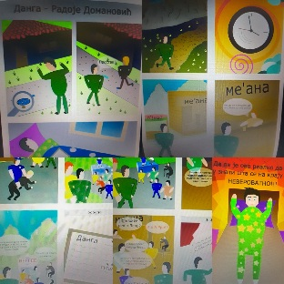
.
Хвала на пажњи!

